Slide 1


Pintos验收汇报
汇报人：陈瑞阳、张克卿、高立扬
指导教师：高红雨

Slide 2

·目录·
01.
Project 1 Mission 1
02.
Project 1 Mission 2
解决忙等待
优先级调度
03.
Project 1 Mission 3
04.
Project 2
用户程序
高级调度-多级反馈队列调度

Slide 3
01.
Project 1-Threads线程

Slide 4
Project 1 Mission1: Alarm Clock-解决忙等待
start
done
start
ready_list
done
Ready
Running
Ready
Running
改良
由timer_sleep()实现
①
③
②
ready_list
Block
Pintos的原方案会发生busy waiting情况，
thread频繁在ready态和running态之间切换
新增
sleep_list
①抢占式，由thread_yield()实现，暂不修改
②非抢占式，由timer_sleep()实现，修改原timer_sleep()函数，的在thread结构体新增thread_blocked记录sleep时间
当前时间复杂度为O(n)
③抢占式，每次时钟中断时更新sleep_list中thread的sleep时间，三唤醒sleep到时的thread

Slide 5
Project 1 Mission2: Priority Schedule-优先队列问题
改良策略
优化Mission1方案
原策略
改进忙等待队列
thread_blocked = ticks_sleep + 当前系统ticks
每次时间中断，从队列头开始检测，如果队列头不满足被唤醒的条件，队列后面所有的进程都不应被唤醒，直接停止检测，
由此将时间复杂度从O(n)降低为O(1)!
thread_blocked = ticks_sleep
每次时间中断扫描整个睡眠队列，睡眠时间
非0的thread睡眠时间自减，到0则ready
将时间复杂度从O(n)降低为O(1)
编写thread_priority_cmp函数
使用list_sorted_ordered函数
按进程优先级大小顺序插入睡眠队列
thread_blocked
该线程睡眠时系统ticks
ticks_sleep
系统ticks
当前时间中断系统ticks
睡眠队列
tail
head
low priority
high priority

Slide 6
Project 1 Mission2: Priority Schedule-优先级改变&抢占式调度
在实际运行过程中，线程的优先级大小会不断变化
抢占式调度主要会发生以下三种情况：
③ 当有线程从sleep_list(即阻塞态)中被唤醒，是 使用insert_sort_order函数将线程按照优先级是 大小顺序插入就绪队列中
② 当新线程被创建，使用list_sort_order函数将的 线程按照优先级大小顺序插入就绪队列中
ready_list
① ready_list中的线程优先级被改变，的 并且大于当前运行线程的优先级
使用thread_yield()函数
让高优先级线程抢占CPU
start
done
② 当被创建的新线程优先级大于当前的 运行线程的优先级
②
Ready
Running
③ 从sleep_list中唤醒的线程优先级大的 于当前运行线程的优先级
①
③
Block

Slide 7
Project 1 Mission2: Priority Schedule-线程同步
struct semaphore /* 信号量结构定义. */
{
unsigned value; /* 当前信号量数值. */
struct list waiters; /* 当前信号量线程等待队列. */
};
struct condition
{
struct list waiters; /* 条件变量队列. */
};
信号量线程等待队列waiters
信号量线程等待队列waiters
原方案
改良后
改良后
取waiter队列头
加入到ready_list
按照先进先出顺序
每次进行V操作
先对waiter队列进行排序
再将队列头的线程加入到ready_list
先对waiter队列进行排序
再执行信号量的V操作

Slide 8
Project 1 Mission2: Priority Schedule-优先级捐赠
为什么要进行优先级捐赠？
thread 2和3优先级大于thread 1
应当在thread1之前执行
thread 2
thread 3
出现了优先级反转问题(Priority Invention)
lock1
thread 1
低优先级线程thread 1由于拥有高优先级需要的锁lock1，导致其先于
高优先级线程thread 2和thread 3执行

Slide 9
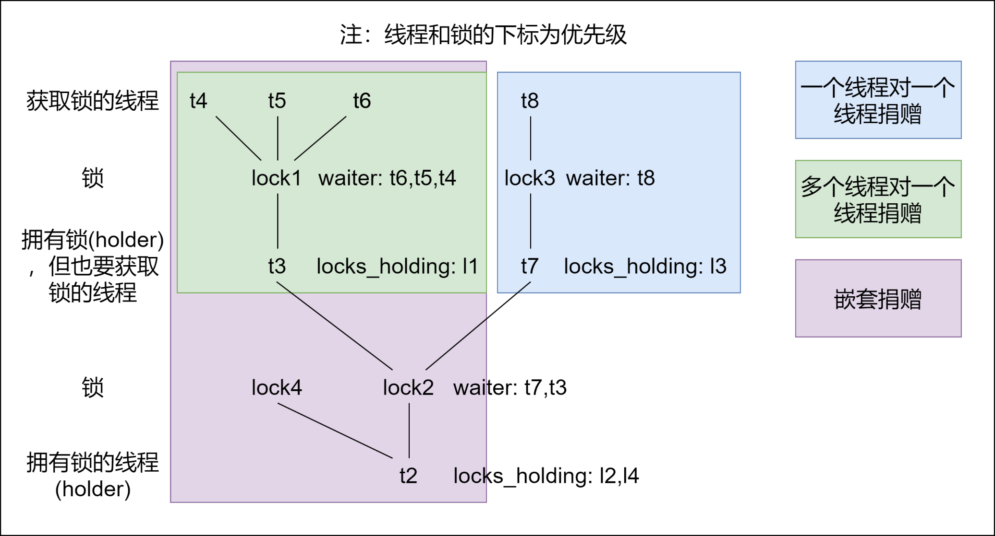
Project 1 Mission2: Priority Schedule-优先级捐赠
解决优先级反转问题

Slide 10
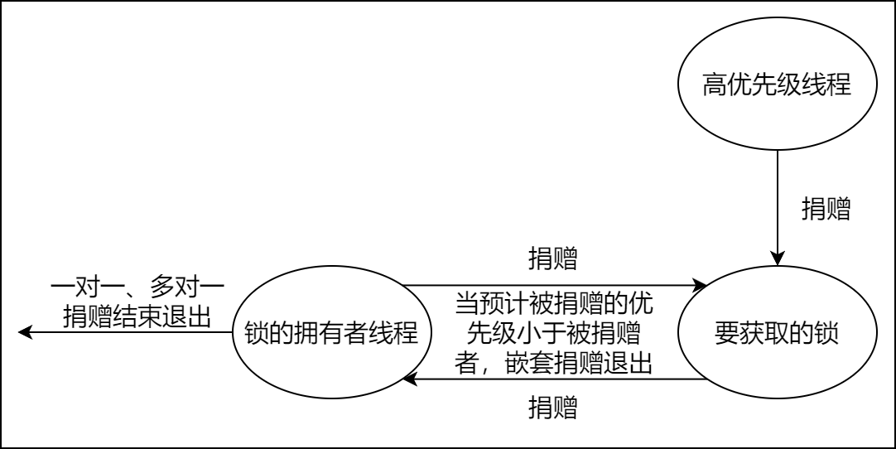
Project 1 Mission2: Priority Schedule-优先级捐赠
何时发生捐赠？
最高标准：
将最高的优先级给予目标，
使目标快速执行结束后让出CPU
在线程获取锁 (lock_acuquire) 时进行捐赠
提出适应三种捐赠情况的普适模型
1、从复杂的嵌套捐赠出发，通过循的 环完成模型中的嵌套捐赠。
捐赠问题具体思路
2、通过在循环中设置跳出情况完成的 一对一、多对一捐赠结束的退出
3、通过将捐赠这件事情变为原子操的 作消除多对一操作中的竞争问题

Slide 11
Project 1 Mission2: Priority Schedule-优先级捐赠
从线程自身的属性base_priority和自身的锁中的最高优先级lock_priority中选最大的赋给自身的priority。
恢复线程优先级
存在问题：如何恢复优先级？
何时？
释放锁(lock_release)时恢复线程和锁的优先级
将锁的优先级更新为等待线程中
最高优先级线程的优先级
更新锁优先级

Slide 12
Project 1 Mission3: Advanced Scheduler-高级调度
单一进程可能会
一直占用CPU
无法公平地执行所有的线程
类似高响应比优先算法
将线程占用CPU的时间也纳入其优先级大小的考量标准中
如果一个线程占用CPU地时间越长，其优先级越低，保证等待序列中所有的线程被公平执行

Slide 13
Project 1 Mission3: Advanced Scheduler-高级调度
nice
线程的重要程度参数
Thread
recent_cpu
线程占用CPU的时间
假设现在一共64个等待队列，PRI_MAX值为63
priority
线程当前的优先级
timer ticks | 当前线程占用CPU时间 |  |  | 当前线程优先级 |  |  | 当前CPU运行线程
 | A | B | C | A | B | C
0 | 0 | 0 | 0 | 63 | 61 | 59 | A
4 | 4 | 0 | 0 | 62 | 61 | 59 | A
8 | 8 | 0 | 0 | 61 | 61 | 59 | A, B
12 | 10 | 2 | 0 | 60 | 60 | 59 | A, B
16 | 12 | 4 | 0 | 60 | 60 | 59 | A, B
20 | 14 | 6 | 0 | 59 | 59 | 59 | A, B, C
24 | 16 | 7 | 1 | 58 | 58 | 58 | A, B, C
28 | 17 | 9 | 2 | 58 | 58 | 58 | A, B, C

Slide 14
02.
Project 2-UserPrograms用户程序

Slide 15
Project 2 Mission1: Process Termination Messages-进程终止信息
存在问题：如何在进程退出后输出进程的退出信息？
解决
在thread_exit中添加终止信息输出语句，输出进程名称与退出码。

Slide 16
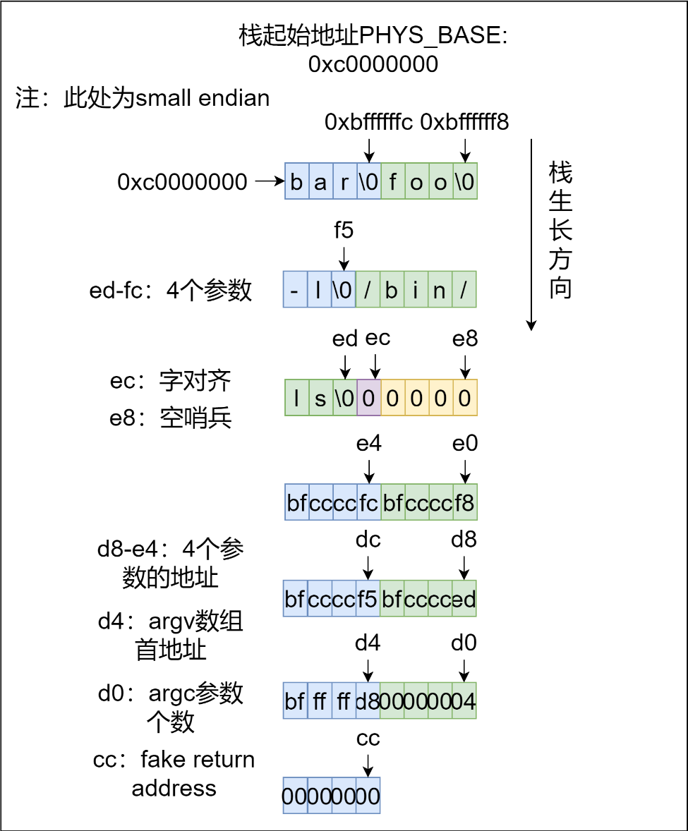
Project 2 Mission2: Argument Passing-参数传递
通过将进程名及参数压入用户栈完成参数传递
存在问题：用户进程参数如何传递？
背景
用户进程与内核线程一对一对应，需要将用户进程的进程名及参数传入给内核线程，内核线程完成系统调用等用户程序的任务。
参数如何传递？
参数如何分离？
使用strtok_r()函数将进程名与参数按空格分离

Slide 17
团队成员工作量及具体完成工作
姓名 | 工作量 | 具体完成工作
陈瑞阳 | 35% | P1优先级捐赠，P2进程终止信息，参数传递
张克卿 | 33% | P1线程同步，多级反馈队列调度
高立扬 | 32% | P1解决忙等待，优先级队列问题，抢占式调度

Slide 18
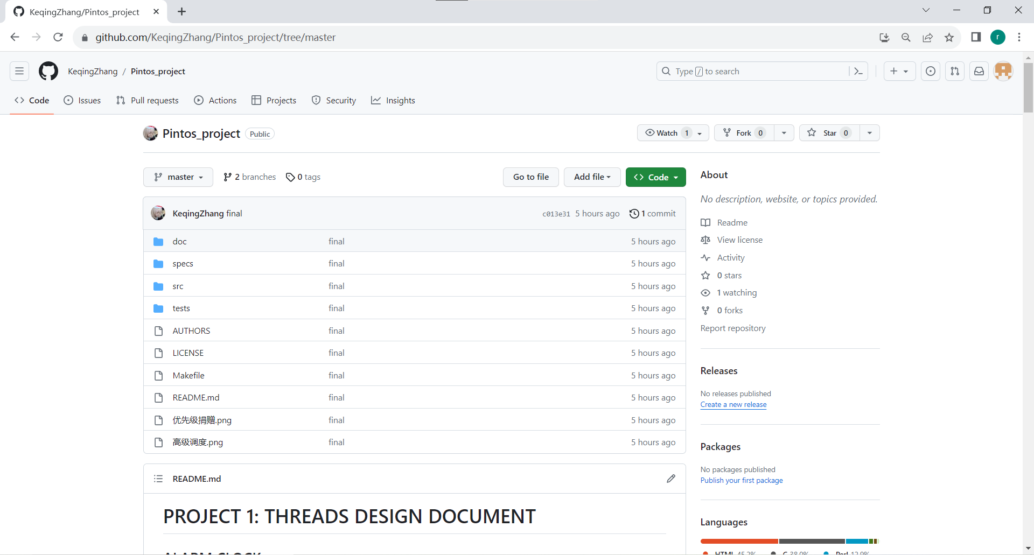
https://github.com/KeqingZhang/Pintos_project.git
END
感谢老师聆听
请老师批评指正

